Slide 1

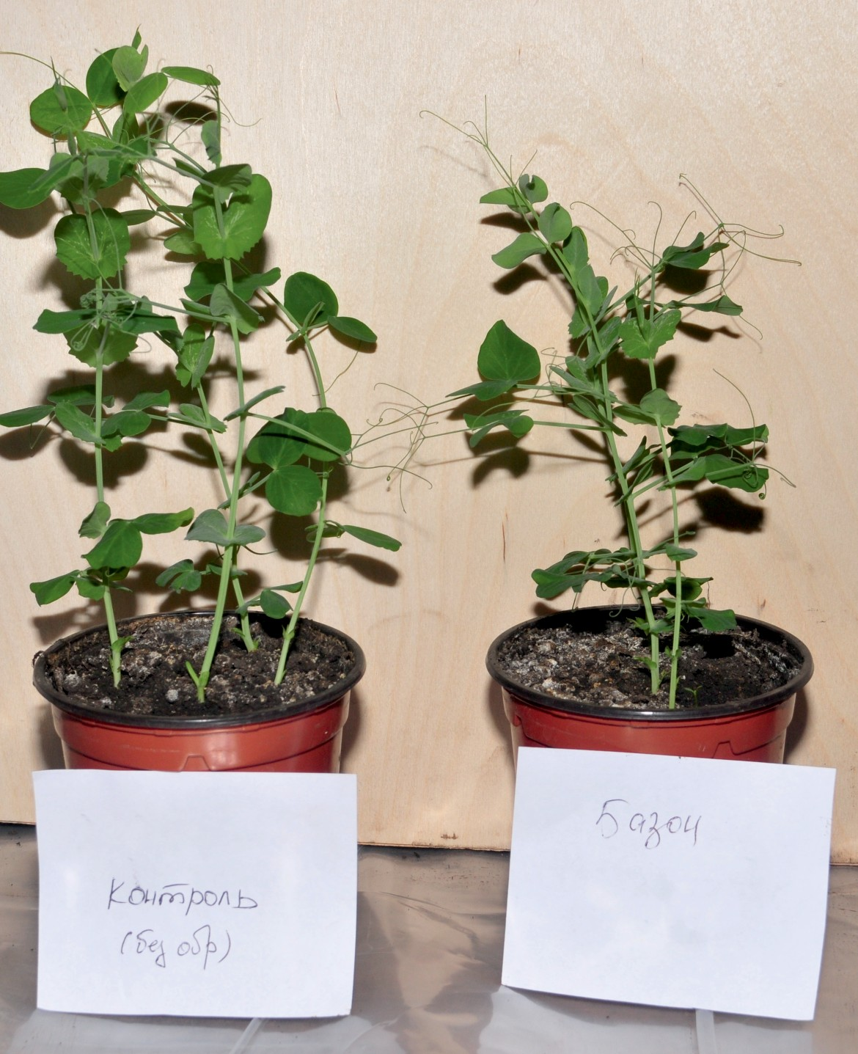




























Composizione CONTOUR ANTISTRESS
Complesso di L-amminoacidi vegetali attivi - 45,0 g/l
Acido arachidonico - 3.28x10-5 mol/l Acidi triterpenici - 1.31x10-2 mol/l Acidi umici - 70.0 g/l Acidi fulvici - 30.0 g/l
Complesso di microelementi (in forma chelata - ferro, zinco, magnesio, rame, manganese, molibdeno) - 10,0 g/l
Tasso di consumo
0,1-0,2 l/ha. Può essere applicato sulla coltivazione di qualsiasi coltura agricola.Può essere utilizzato in miscele di serbatoi di qualsiasi grado di complessità.Viene aggiunto per ultimo alla soluzione funzionante.Un contenitore è progettato per elaborare 50-100 ettari di colture.
PROTEZIONE PROFESSIONALE DEGLI IMPIANTI
CONTOUR ANTISTRESS
Innovativo concime organominerale complesso
Funzionalità dell'applicazione
Consigliato per l'uso principalmente su colture indebolite da fattori nocivi (siccità, gelo, danni da parassiti, ecc.).
Allevia perfettamente lo stress che si verifica dopo i trattamenti chimici con alcuni erbicidi, aiuta ad evitare l'“effetto fossa erbicida”.
Innanzitutto, è efficace l'uso sulle seguenti colture:
Colza – insieme a erbicidi a base di clopiralide e picloram
Piselli - insieme a erbicidi a base di acido MCPA, imazamox e imazetpyr
Mais - insieme a erbicidi a base di acido 2,4-D
Soia - insieme a erbicidi a base di imazamox e imazethapyr
Barbabietola - insieme a erbicidi a base di desmedipham e phenmedipham
Colture di cereali - lavorate nelle ultime fasi di sviluppo (secondo internodo, foglia bandiera)
ACIDI TRITERPENICI L-AMINOACIDI ATTIVI ACIDO ARACHIDICO
GOLF, VK 0,7 l/ha + CONTOUR ANTISTRESS
0,2 l/ha
GOLF, VK 0,7 l/ha
acidi fulvici
doctorfarmer.ru
microelementi
acidi umici
*Stress Control System
Fe, Zn, Mg,
Cu, Mn, Mo
www.doctorfarmer.ru

Slide 2
Complesso di L- amminoacidi attivi
Le piante sintetizzano i propri aminoacidi dall'azoto inorganico del suolo. Questo è un processo complesso che richiede molta energia.
CONTOUR ANTISTRESS contiene un complesso equilibrato unico di aminoacidi vegetali essenziali, acido arachidonico, acidi triterpenici, nonché acidi umici, fulvici e oligoelementi, che lo rende uno dei migliori prodotti antistress e stimolanti.
Acido arachidonico
È un regolatore multifunzionale della crescita e un attivatore dell'immunità interna delle piante. Una volta nella pianta, imita le prime fasi dell'attacco dei fitopatogeni, stimolando la produzione a lungo termine di efficaci sostanze protettive.
Nel prodotto Contour Antistress, l'acido arachidonico viene utilizzato solo con un alto grado di purificazione - 99,5%, che garantisce le massime proprietà protettive.
Acidi triterpenici
Gli acidi triterpenici hanno spiccate proprietà antistress e partecipano attivamente a tutti i processi metabolici negli organismi vegetali. Questi sono i più antichi regolatori della crescita e dello sviluppo delle piante.
La fonte di acidi triterpenici per CONTOUR ANTISTRESS sono gli aghi di abete siberiano. È caratterizzato dagli acidi triterpenici più attivi della serie lanostano, che non si trovano in altre specie di conifere.
Nitrati – nitriti – acido glutammico – aminoacidi essenziali
In situazioni di stress per le piante, l'energia viene spesa principalmente per i processi fisiologici vitali.
L'utilizzo di amminoacidi già pronti consentirà loro di essere inseriti istantaneamente nei processi metabolici senza costi energetici aggiuntivi per la conversione di sostanze inorganiche in organiche.
Il complesso di aminoacidi del prodotto CONTOUR ANTISTRESS comprende le piante necessarie acido L-glutammico, glicina, prolina, lisina e altri, che sono materiali da costruzione pronti per la biosintesi di molecole proteiche.
Le principali funzioni dell'acido arachidonico
Forma una resistenza aspecifica a funghi, batteri, virus
Attiva l'attività dei geni che controllano l'intensità dei processi di crescita e la produzione di fitormoni
Provoca reazioni di difesa nelle piante con rilascio di metaboliti dello stress che aumentano il livello generale di immunità
Sotto l'azione dell'acido arachidonico nella pianta si verifica una catena di reazioni protettive con formazione di barriere chimiche e meccaniche.
Di conseguenza, le piante acquisiscono una resistenza non specifica a lungo termine (fino a 30 giorni) a pesticidi, malattie e condizioni meteorologiche avverse.
Principali funzioni degli acidi triterpenici
Forniscono sollievo dallo stress garantito dai trattamenti con erbicidi
Partecipano alle reazioni fotochimiche, aumenta l'attività dei cloroplasti e aumenta l'intensità della fotosintesi
Aumentano significativamente la traspirazione regolando l'apertura degli stomi
Favoriscono la formazione di proteine ​​antistress e altri componenti della fitoimmunità specifica e non specifica - zuccheri, acido ascorbico, vitamine D, E, K, acido abscissico, ormoni di ecdisterone e gibberilina, antiossidanti
Aumentano la resistenza a fattori ambientali abiotici avversi (siccità, gelo, ecc.)
Gli acidi triterpenici sono completamente assorbiti dall'apparato fogliare delle piante e hanno un effetto sistemico non solo sulla crescita della massa vegetativa e sull'aumento della resistenza a vari fattori avversi, ma contribuiscono anche al deflusso dei nutrienti dalla massa verde agli organi generativi, che migliora notevolmente la qualità del raccolto.
Principali funzioni degli amminoacidi
M Migliorano la traspirazione e regola lo scambio idrico nelle piante
F Favoriscono l'assorbimento dei micronutrienti grazie alla capacità di chelare
Migliora l'efficienza della fotosintesi e aumenta il contenuto di clorofilla
Aiuta ad aumentare l'immunità delle piante in situazioni di stress e l'accumulo di azoto
Gli L-amminoacidi attivi vengono assorbiti al 100% dall'apparato fogliare, attivano la funzionalità dell'intera pianta nel suo insieme e ripristinano nel più breve tempo possibile l'intensità del metabolismo nelle piante soggette a eventuali fattori di stress.
La quantità di acido arachidonico nel CONTOUR ANTISTRESS in termini di 1 ha è più di 2 volte superiore alla stessa quantità nei prodotti a base di acido arachidonico indipendente (Biodux).
CONTOUR ANTISTRESS elimina gli effetti dello stress erbicida, aumenta la resistenza delle piante a fattori ambientali avversi, migliora la qualità e la quantità della resa, aumenta il coefficiente di assimilazione dei nutrienti dal suolo da parte delle piante

